Slide 1




商城中心搜索设计实践
杨学和 中台技术部

Slide 2
目录
1
商城中心背景分析
Contents
2
商品数据存储方案
3
Redis轻量级搜索引擎
4
Zset数据结构分析
5
回顾总结

Slide 3


商城中心背景介绍
商品中台介绍
历史商品数据分析
商城中心页面展示需求

Slide 4
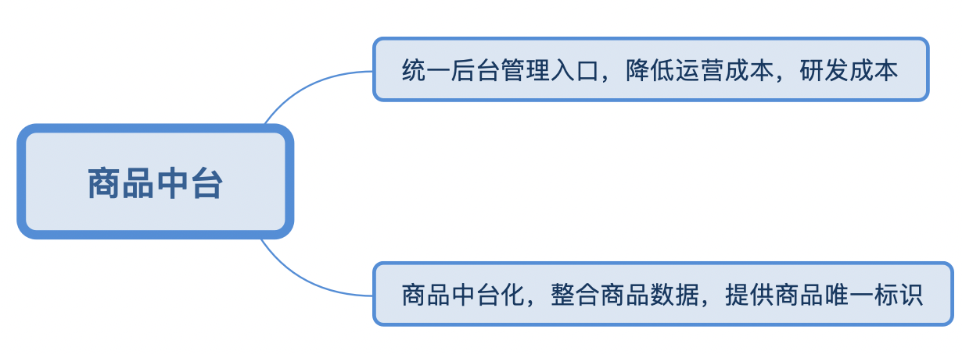
1.1
商品中台介绍
目前各业务独立管理装扮、道具、礼物等虚拟商品资源。一方面功能没有得到复用，另一方面数据上也没有聚合。为了整合虚拟商品资源，防止业务重复造轮子。于是有了商品中台项目。
目的和意义

Slide 5
1.2
历史商品数据分析
1
大流量访问
日均千万级别，App启动拉取全量分类商品数据
2
商品访问高频
由于数据量少，所以每个商品访问频次都很高
特点分析
3
商品数据变动较少
商品数据发布后，很少更新商品信息
4
商品数据总量少
运营有意控制虚拟商品数量 营造稀缺性

Slide 6
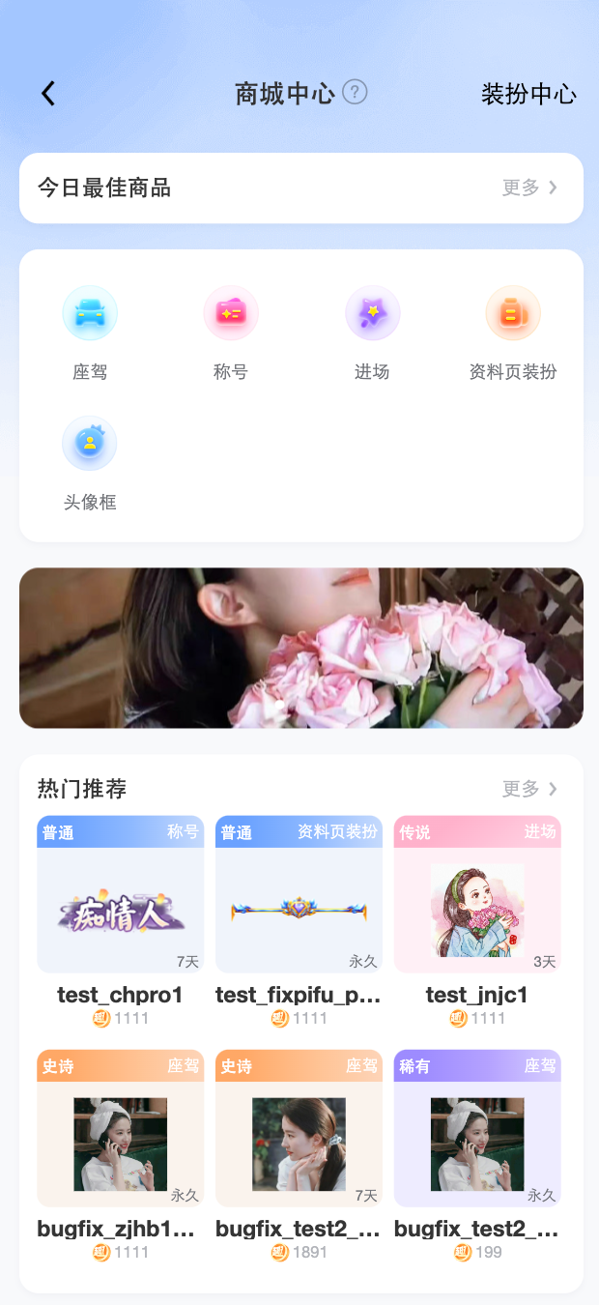
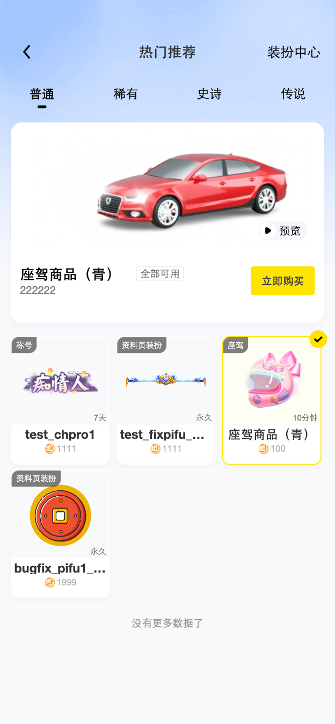
1.3
商城中心页面展示需求
首页
商品列表页
1
分类查询
2
标签查询
3
排序
4
分页

Slide 7
商品数据存储方案
商品数据面临的问题
分布式本地缓存数据一致性问题

Slide 8
2.1
商品数据面临的问题
面向C端，访问流量大
作为App客户端的商城中心，访问流量大。并且后续可能被应用到其他活动页，需要为其他调用方提供大流量基础数据访问。
商品数量少，单sku访问频率高
运营有意控制商品总量，制造稀缺性，所以商品数据总量不多，但访问高频
如何存储商品数据，满足大流量访问？

Slide 9
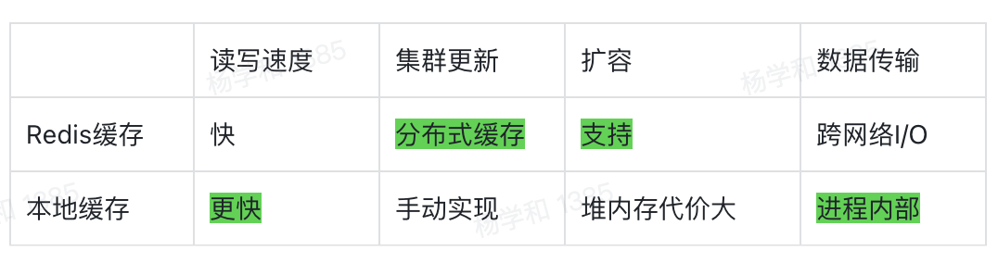
2.2
商品数据面临的问题-方案
MySQL数据库资源宝贵，是重点保护对象。所以我们第一时间想到的是加缓存。下图是常用的Redis缓存和本地缓存对比。
我们开发中经常用到Redis作为缓存，将高频数据放在Redis中能够提高业务性能，降低MySQL数据库压力。但在高频数据流处理系统中，Redis的压力也会很大，同时I/0开销才是耗时的主要原因，结合商品数据特点，数据量小，但是存在大流量高频访问。所以最终我们使用了本地缓存保存商品数据。
但是，在集群环境下，分布式本地缓存刷新，该如何解决？

Slide 10
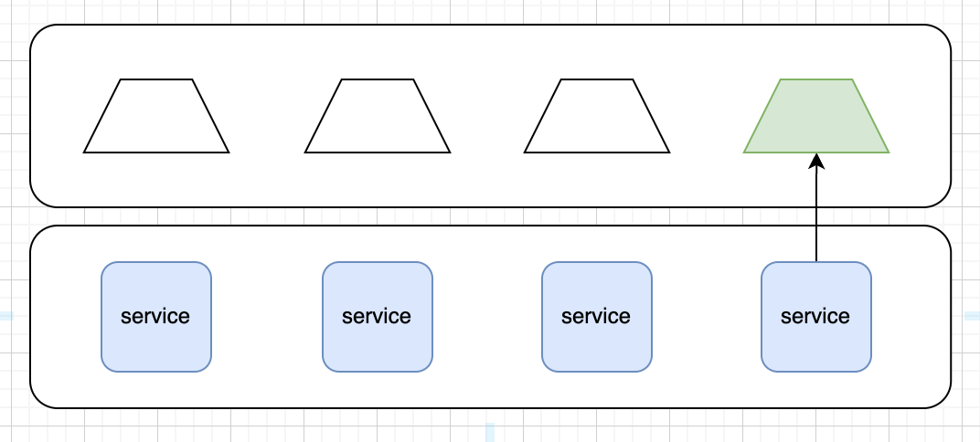
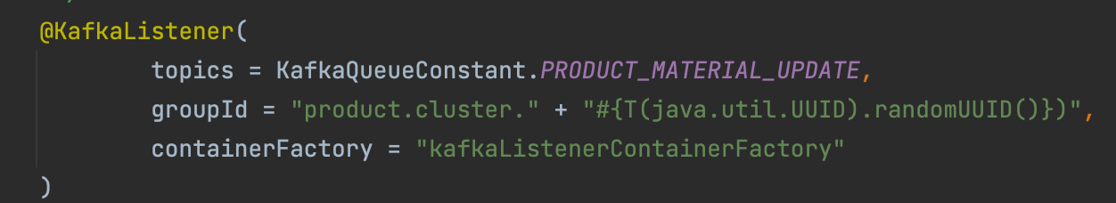
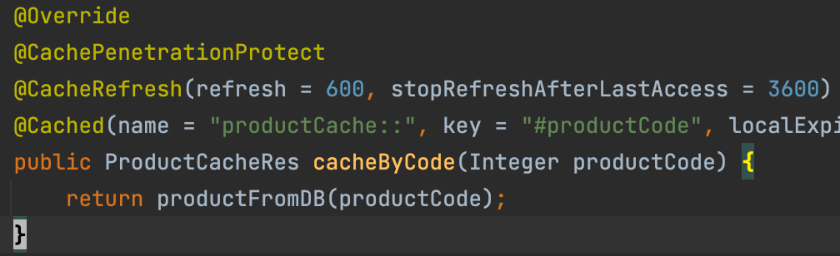
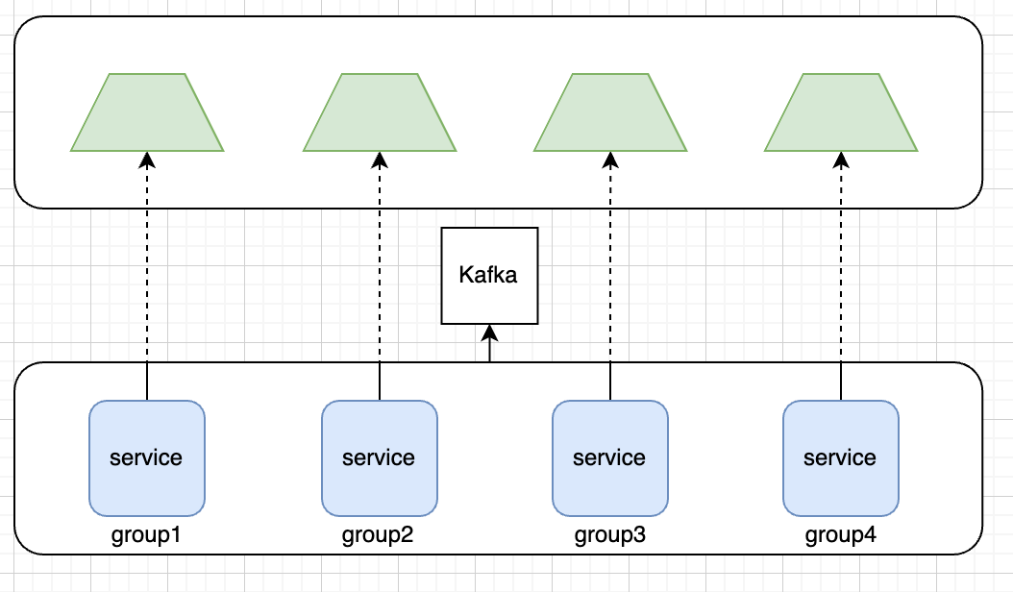
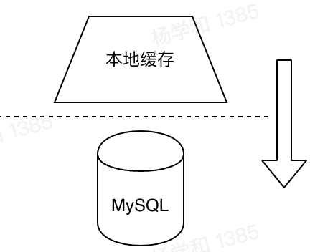
2.3
分布式本地缓存刷新方案
集群模式下只能单节点更新缓存
1.基于Kafka配置不同节点groupId实现广播消息
2.兜底使用jetcache配置10分钟定时刷新
商品基础数据层

Slide 11
Redis轻量级搜索引擎
列表查询方案选型
列表查询实现

Slide 12
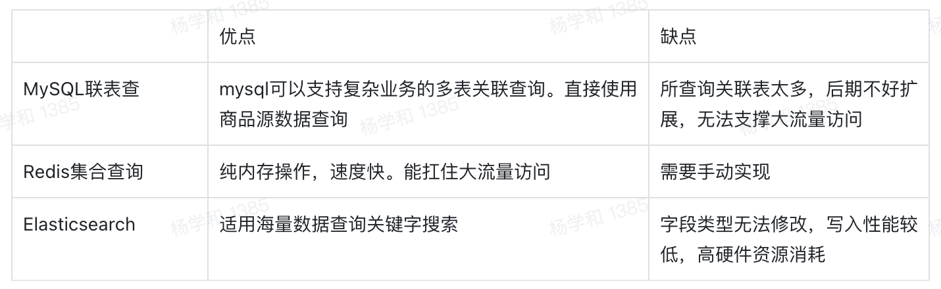
3.1
列表查询方案选型
商品分为5个大类，存在标签、场景等维度筛选。这中间，不同维度取交集，排序。最终输出符合条件的结果集。方案选型上针对MySQL、Redis、ES做了对比
结论：根据商品数据特点，数据量少，且需要支持C端访问流量。因此使用Redis更加适合当前业务场景。

Slide 13
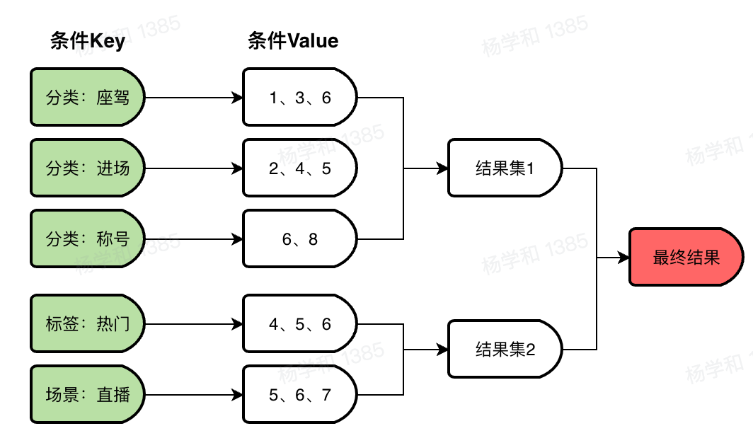
3.2
set实现条件查询
这里每个条件都事先将计算好的结果集ID存入对应的key中，选用的数据结构是集合（Set）。查询操作包括：
子类单选：直接根据条件 key，获取对应结果集；
子类多选：根据多个条件 Key，进行并集操作，获取对应结果集；
最终结果：将获取的所有子类结果集进行交集操作，得到最终结果；
这其实就是所谓的反向索引。

Slide 14
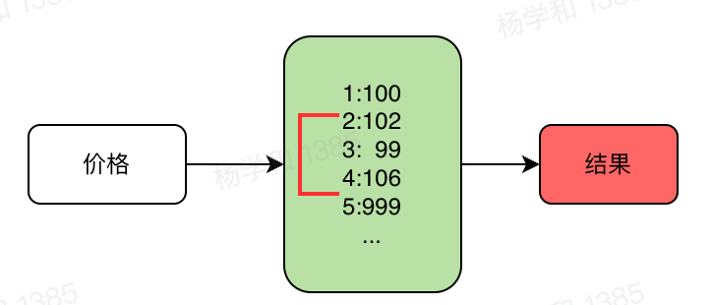
3.3
zset实现区间搜索
既然是商品，那肯定会有价格，价格条件是个区间搜索，并且有无穷举。所以使用set是做不到的。我们可以采用Zset数据结构实现
将所有商品加入 Key 为价格的有序集合中，值为商品ID，每个值对应的分数为商品价格的数值。这样在 Redis 的有序集合中就可以通过ZRANGEBYSCORE命令，根据分数（价格）区间，获取相应结果集。
列表查询怎么能没有分页。看看 Redis 是如何实现分页的。

Slide 15
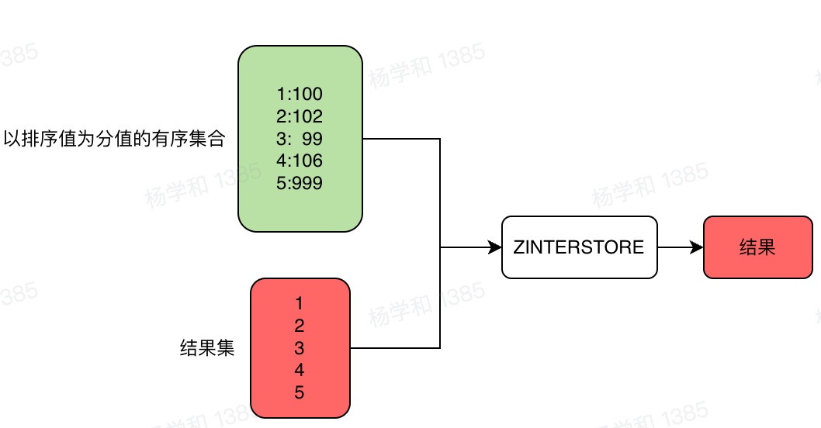
3.4
zset实现排序分页
图中是以排序为分值的商品有序集合，下方的结果集即为条件计算而得的结果，通过ZINTERSTORE命令，取交集而得的结果集。对新结果集的操作即能得到分页所需的各个数据：
页面总数为：ZCOUNT命令
当前页内容：ZRANGE命令
若以倒序排列：ZREVRANGE命令

Slide 16
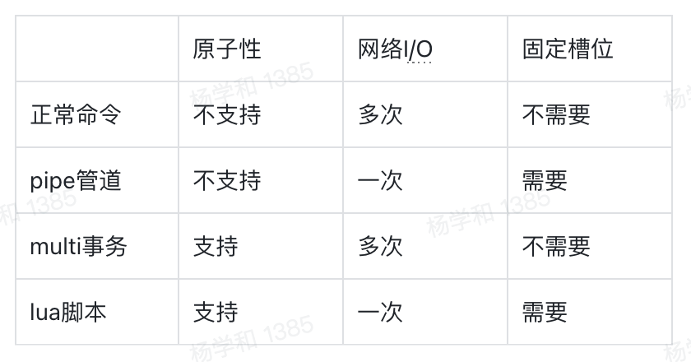
3.5
性能优化
Redis 是内存级操作，所以单次的查询会很快。但是如果我们的实现中会进行多次的 Redis 操作，Redis 的多次连接时间可能是不必要时间消耗。针对Redis优化，主要就是想办法减少RTT往返时间。
pipeline通过将一批命令进行打包，然后发送给服务器，服务器执行完按顺序打包返回，这样就减少了频繁交互往返的时间，提升了性能
redis的事务是由multi和exec包围起来的部分，当发出multi命令时，redis会进入事务，redis会进入阻塞状态，不再响应任何别的客户端的请求，直到发出multi命令的客户端再发出exec命令为止。那么被multi和exec包围的命令会进入独享redis的过程，直到执行完毕。
lua脚本：redis 从 2.6 版本开始引入对 Lua 脚本的支持，通过在服务器中嵌入 Lua 环境， redis 客户端可以直接使用 Lua 脚本，在服务端原子地执行多个 redis 命令

Slide 17
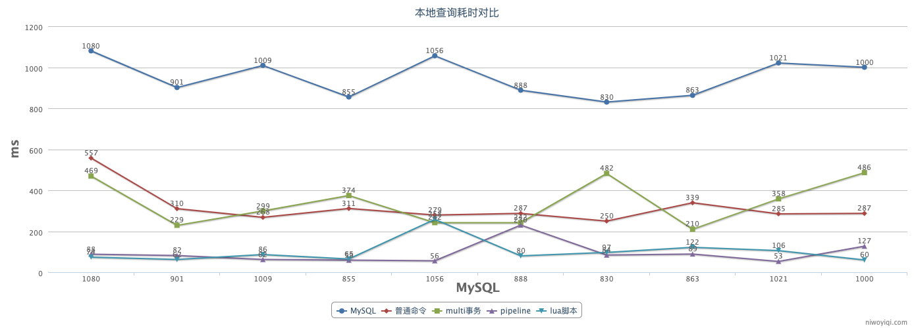
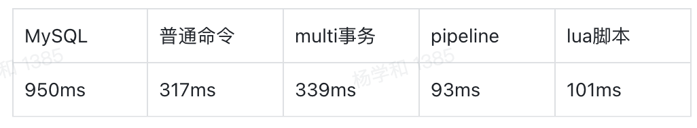
3.5
性能优化耗时对比
结论：pipeline耗时最低，但是不具备原子性
会导致数据查询不准确，lua脚本和pipeline耗时接近
同时具备原子性，最终使用lua脚本实现

Slide 18
Zset数据结构分析

Slide 19
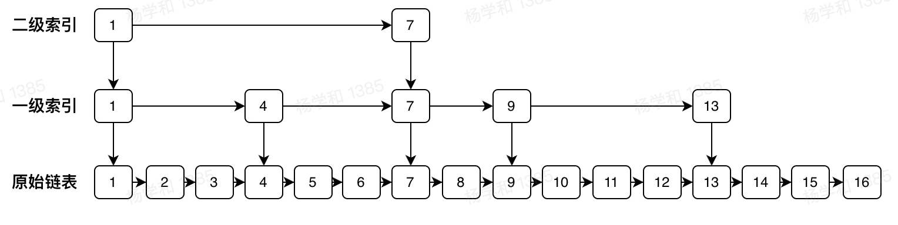
4.1
Zset数据结构分析
Redis 有序集合（Sorted Set）内部编码有 ziplist 和 skiplist 两种实现方式，其中 ziplist 编码性能和值的长度以及成员个数相关，Redis也提供了对应的参数用于调整 ziplist 长度和元素大小。
zset实质是一种可以进行二分查找的有序链表。跳表在原有的有序链表上增加了多级索引，通过索引来实现快速查询。跳表不仅能提高搜索性能，同时也可以提高插入和删除操作的性能。
以查找12为例，先在索引层遍历。7找到9发现下一个节点是13，down往下找，过3个节点找到12。总共8个节点。原始链表需要12个节点

Slide 20
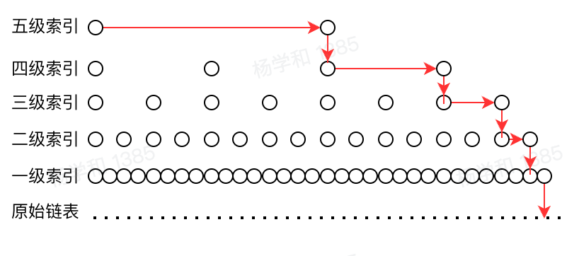
4.1
zset底层数据结构分析
上面举得例子中的数据量不大，所以即便加了索引，查找的效率提升的也不是很明显，下面通过一个64结点的链表来更加直观的感受下索引提升查找效率，如图所示，建立了五级索引。
从图中我们可以看出来，原来没有索引的时候，查找62需要遍历62个结点，现在只需要遍历11个结点即可，速度提高了很多。那么，如果当链表的长度为10000、10000000时，通过构件索引之后，查找的效率就会提升的非常明显。
跳表查找任意数据的时间复杂度为O(logn)，这个查找的时间复杂度和二分查找是一样的，但是我们却是基于单链表这种数据结构实现的。不过，天下没有免费的午餐，这种查找效率的提升是建立在很多级索引之上的，即空间换时间的思想。
这几级索引点总和为：n/2 + n/4 + n/8 + ... + 8 + 4 + 2 = n - 2。所以跳表的空间复杂度为O(n)。

Slide 21
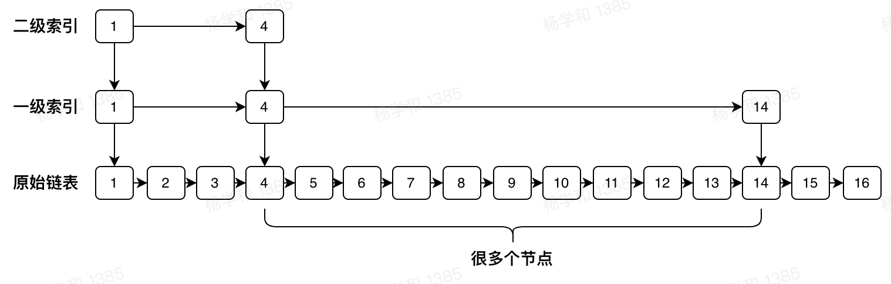
4.1
zset底层数据结构分析
当我们不断地往跳表中插入数据时，我们如果不更新索引，就有可能出现某2个索引节点之间的数据非常多的情况，在极端情况下，跳表还会退化成单链表
作为一种动态数据结构，我们需要某种手段来维护索引与原始链表大小之间的平衡，也就是说，如果链表中的结点多了，索引结点就相应地增加一些，避免复杂度退化，以及查找、插入和删除操作性能的下降。
当我们往跳表中插入数据的时候，我们可以通过一个随机函数，来决定这个结点插入到哪几级索引层中，比如随机函数生成了值K，那我们就将这个结点添加到第一级到第K级这个K级索引中。

Slide 22
回顾总结

Slide 23
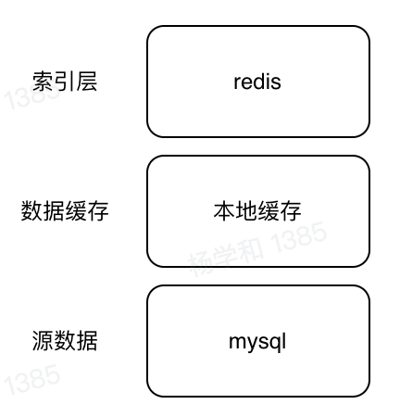
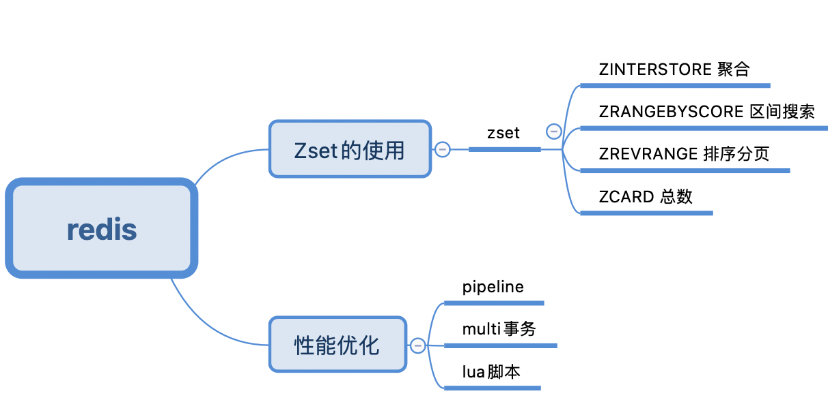
5.1
回顾商城中心整体设计
结合商品数据访问流量大、数据总量少的特点，搭建基础数据本地缓存。
利用redis集合做反向索引聚合实现列表查询搜索

Slide 24
3.3
项目总结
结合场景
技术方案选型需要结合使用业务场景。没有固定答案，只有最合适的
不同实现方式做对比
使用不同实现方式，做数据对比。尽量做到最优

Slide 25

感谢观看！

